Slide 1
Sustav za komunikaciju članova udruge poduzetnika
Medvjedi

Slide 2
Sadržaj
Opis zadatka
Pregled zahtjeva
Korišteni alati i tehnologije
Arhitektura
Organizacija rada
Iskustva

Slide 3
Opis zadatka
Ciljevi naše aplikacije:
  implementirati sustav za suradnju članova udruge
  članovi udruge su tvrtke koji imaju svoje predstavnike
  omogućiti slanje poruka i obavijesti
  grupiranje osoba prema domeni
  organiziranje sastanka s ostalim osobama, tvrtkama ili grupama
Slični proizvodi na tržištu
  Facebook
    omgućava sve što i naša aplikacija
    nedostaje izoliranost podataka
  Bitrix24
    uključuje sve što i naša aplikacija
    sadrži izoliranost podataka

Slide 4
Pregled zahtjeva
Funkcionalni zahtjevi:
  Neregistrirani korisnik, inicijator:
    može se registrirati
    može vidjeti samo osnovne informacije o udruzi
  Registrirani korisnik, inicijator:
    može se prijaviti
    može upisivati podatke o sebi
    može kreirati lokalnu grupu, slati obavijesti ili organizirati sastanke
    može postavljati poruke/obavijesti na oglasnu ploču
    može se odjaviti
  Vlasnik, inicijator:
    upisuje podatke o udruzi, kontakt podatke te djelatnosti
    poduzeća
    definira maksimalno 2 administratora
    jedini može mijenjati/brisati podatke o sebi
    može u svakom trenutku mogu vidjeti tko je aktivan na
    internom dijelu sustava

Slide 5
Pregled zahtjeva
Funkcionalni zahtjevi:
  Vlasnik, inicijator:
    upisuje podatke o udruzi, kontakt podatke te djelatnosti
    poduzeća
    definira maksimalno 2 administratora
    jedini može mijenjati/brisati podatke o sebi
    može u svakom trenutku mogu vidjeti tko je aktivan na
    internom dijelu sustava
  Administrator, inicijator:
    mijenja, briše ili dodaje informacije o sebi i drugim registriranim korisnicima
    ima uvid u stanje članarina ostalih članova
    ima uvid u analizu svih korisnika prema djelatnosti, gradu i/ili državi iz koje dolaze
    može vidjeti broj i imena trenutno aktivnih drugih administratora i broj trenutno aktivnih registriranih korisnika

Slide 6
Pregled zahtjeva
Nefunkcionalni i zahtjevi domene primjene:
  Sustav bi trebao biti praktičan i učinkovit.
  Mora se omogućiti istovremeni rad vlasnika sustava, administrator i neograničenog broja registriranih korisnika.
  Sustav mora osiguravati privatnost i točnosti danih informacija.
  Vlasnik i administrator moraju vidjeti broj i imena trenutno aktivnih drugih administratora te broj trenutno aktivnih registriranih korisnika.

Slide 7
Korišteni alati i tehnologije
Popis svih korištenih alata:
  Visual Studio Code (https://code.visualstudio.com/)
  JetBrains Rider (https://www.jetbrains.com/rider/)
  Libre Office (https://www.libreoffice.org/)
  Slack (https://slack.com/)
  Git (https://git-scm.com/)
  GitLab (http://gitlab.com/)

Slide 8
Korišteni alati i tehnologije
Korišteni programski jezici i tehnologije
  Frontend:
    HTML5, CSS3, Javascript, jQuery (https://jquery.com/)
    Bootstrap 4 (http://getbootstrap.com/)
  Backend:
    C# s Asp.Net MVC Core (https://docs.microsoft.com/en-us/aspnet/core/)
    Entity Framework Core (https://docs.microsoft.com/en-us/aspnet/core/)
    Identity (https://docs.microsoft.com/en-us/aspnet/core/security/authentication/identity?tabs=visual-studio%2Caspnetcore2x)

Slide 9
Arhitektura sustava
Arhitektura našeg sustava sastoji se od dva podsustava:
  Web aplikacija
    MVC (Model-View-Controller) koncept - podržan od strane ASP.NET
    Entity Framework Core
  Baza podataka
    PostgreSQL za koju koristimo jezik SQL
    trajno smještanje podataka

Slide 10
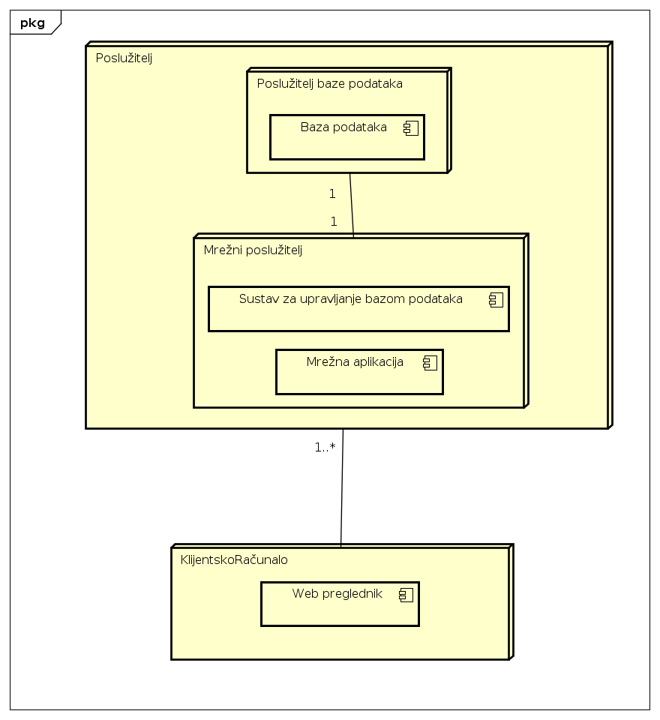

Slide 11
Organizacija rada
Vremenska linija razvoja:
  specifikacija i prva verzija dokumentacije: - 18. 11. 2017.
  izrada implemetnacije: 18. 11. 2017. - 8. 1. 2018.
  testiranje i druga verzija dokumentacije: 8. 1. 2018. - 18. 1. 2018.
Raspodjela posla po članovima tima:
  svi članovi tima su sudjelovali (6 ljudi) u sljedećim aktivnostima:
  izrada frontend sučelja
    cshtml, CSS i JS datoteke
  izrada backend logike
    Controller, Model, View arhetipovi unutar MVC paradigme

Slide 12
Naučene lekcije
Lakše je teške probleme savladati u timu
Nije lako organizirati tim ljudi
Uz dobro definirane ciljeve lakše dolazimo do željenog rezultata
Bitno je prioritizirati i ne odlutati od cilja
OPP kao predmet pruža teorijski okvir za uspješnu realizaciju projekta

Slide 13
Članovi tima
Mihovil Ilakovac (voditelj) - mihovil.ilakovac@fer.hr
Jure Kostelac - jure.kostelac@fer.hr
Marcijan Mlinarić - marcijan.mlinaric@fer.hr
Mario Kovačević - mario.kovacevic@fer.hr
Mateo Merlin - mateo.merlin@fer.hr
Ivan Dujmić - ivan.dujmic@fer.hr

